Slide 1

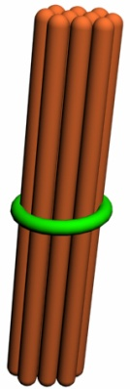



Toán 11 trừ đi một số: 11 - 5

Slide 2
Toán 11 trừ đi một số: 11 - 5
11 – 5 = ?
-
11
5
11 – 5 = 6
6

Slide 3
Toán 11 trừ đi một số: 11 - 5
9
11 – 2 =
11 – 3 =
11 – 4 =
11 – 5 =
11 – 6 =
11 – 7 =
11 – 8 =
11 – 9 =
8
7
6
5
4
3
2

Slide 4
Toán 11 trừ đi một số: 11 - 5
11 – 2 = 9
11 – 3 =
11 – = 7
11 – 5 =
11 – = 5
11 – = 4
11 – 8 =
11 – 9 =
Thi đua
học thuộc
bảng trừ
8
4
6
6
7
3
2

Slide 5
Toán 11 trừ đi một số: 11 - 5
Thực hành
Bài 1: Tính nhẩm
a)
9 + 2 = 8 + 3 = 7 + 4 = 6 + 5 =
2 + 9 = 3 + 8 = 4 + 7 = 5 + 6 =
11 – 9 = 11 – 8 = 11 – 7 = 11 – 6 =
11 – 2 = 11 – 3 = 11 – 4 = 11 – 5 =
11
11
11
11
11
11
11
11
2
3
4
5
9
8
7
6
LÀM BÀI CÁ NHÂN

Slide 6
Toán 11 trừ đi một số: 11 - 5
Bài 2: Tính:
11
11 7
_
113
_
115
112
_
_
_
8
3
4
8
6
9
Làm bảng con

Slide 7
Toán 11 trừ đi một số: 11 - 5
Thảo luận nhóm đôi
Bài 3: Bình có 11 quả bóng bay, Bình cho bạn 4
quả. Hỏi Bình còn lại mấy quả bóng bay?
Tóm tắt
Có : 11 quả bóng bay.
Cho bạn: 4 quả
Còn lại : … quả bóng bay?
Bài giải
Số quả bóng bay Bình còn lại là:
11 – 4 = 7 (quả )
Đáp số: 7 quả bóng bay
Làm vở bài tập

Slide 8

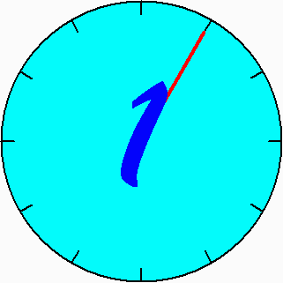



Kết quả của phép trừ: 11 – 9 = ?
1
A. 2
B. 6
C. 5

Slide 9


Kết quả của phép trừ: 11 – 5 = ?
2
A. 7
B. 6
C. 4

Slide 10

3
Kết quả của phép trừ: 11 – 3 = ?
A. 6
B. 5
C. 8

Slide 11


Kết quả của phép trừ: 11 – 9 = ?
1
A. 2
B. 6
C. 5
Kết quả của phép trừ: 11 – 5 = ?
2
A. 7
B. 6
C. 4
Kết quả của phép trừ: 11 – 3 = ?
3
A. 6
B. 5
C. 8

